Slide 1
第七章
参数估计
第一节 点估计

Slide 2
引言
我们已经介绍了总体、样本、简单随机样本、统计量和抽样分布的概念，介绍了统计中常用的三大分布，给出了几个重要的抽样分布定理. 它们是进一步学习统计推断的基础.

Slide 3
总体
随机抽样
样本
作出推断
描述
统计量
研究统计量的性质和评价一个统计推断的优良性，完全取决于其抽样分布的性质.

Slide 4




现在我们来介绍一类重要的统计推断问题
一、参数估计
在参数估计问题中，假定总体分布
形式已知，未知的仅仅是一个或几个
参数.
参数估计问题是利用从总体抽样得到的信息来估计总体的某些参数或者参数的某些函数.
估计新生儿的体重
估计废品率
估计降雨量
估计湖中鱼数
… …

Slide 5

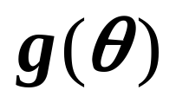
参数估计问题的一般提法
设有一个统计总体，总体的分布函数
为 F(x, )，其中 为未知参数 ( 可以是
向量) .
现从该总体抽样，得样本
X₁,X₂,…,X_{n}
要依据该样本对参数
作出估计，或估计
的某个已知函数 .
这类问题称为参数估计.

Slide 6

点估计
参数估计
区间估计

Slide 7
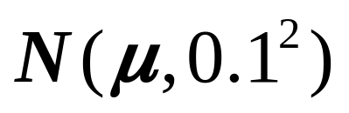

假如我们要估计某队男生的平均身高.
（假定身高服从正态分布 ）
现从该总体选取容量为5的样本，我们的任务是要根据选出的样本（5个数）求出总体均值 的估计. 而全部信息就由这5个数组成 .
设这5个数是:
1.65 1.67 1.68 1.78 1.69
估计 为1.68，
这是点估计.
估计
在区间[1.57, 1.84]内，
这是区间估计.

Slide 8
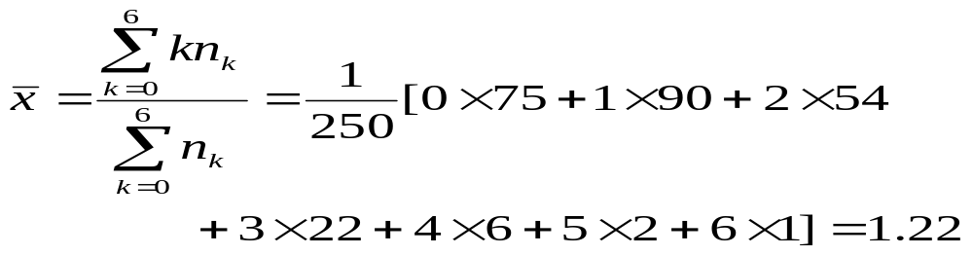
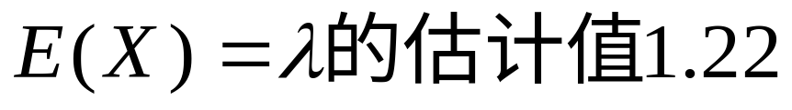
一、点估计概念及讨论的问题
例1 在炸药制造厂，一天中发生着火现象的次数X
是一个随机变量，假设它服从以λ>0为参数的
泊松分布，参数λ为未知，
现有如下样本值，试估计参数λ
着火次数k 0 1 2 3 4 5 6
k次着火天数 75 90 54 22 6 2 1 ∑=250

Slide 9

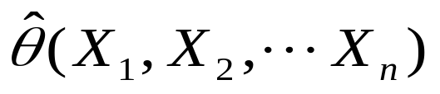
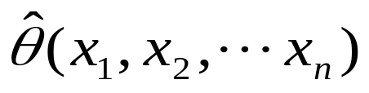
一般的
,我们需要构造出适当的样本的函数 (X₁,X₂,…X_{n})，每当有了样本，就代入该函数中算出一个值，用来作为 的估计值 .
为估计
T(X₁,X₂,…X_{n})称为参数
的点估计量，
把样本值代入T(X₁,X₂,…X_{n}) 中，得到
的一个点估计值记为 .

Slide 10
二、寻求估计量的方法
1. 矩估计法
2. 极大似然法
3. 最小二乘法
4. 贝叶斯方法
……
这里我们主要介绍前面两种方法 .

Slide 11
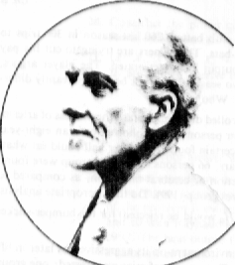
1. 矩估计法
它是基于一种简单的“替换”思想建立起来的一种估计方法 .
是英国统计学家K.皮尔逊最早提出的 .
其基本思想是用样本矩估计总体矩 .
理论依据:
大数定律
或格列汶科定理

Slide 12
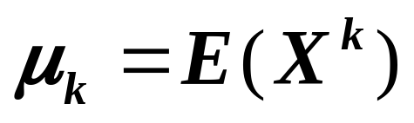
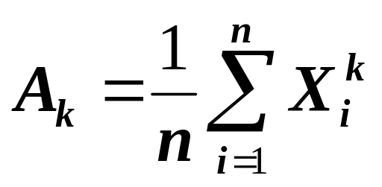
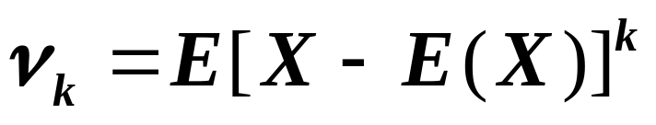
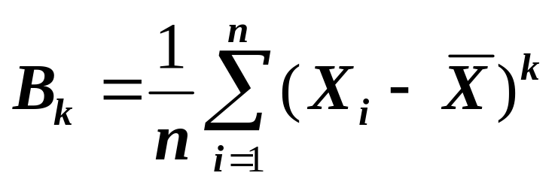
记总体k阶矩为
样本k阶矩为
记总体k阶中心矩为
样本k阶中心矩为
用相应的样本矩去估计总体矩的估计方法
就称为矩估计法.

Slide 13
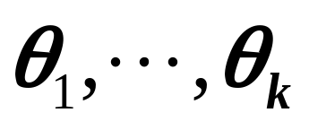
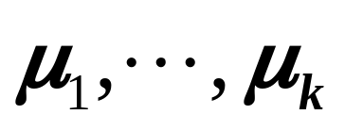
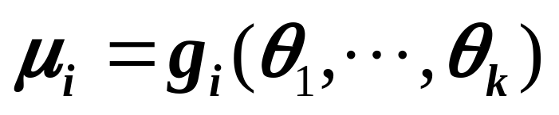
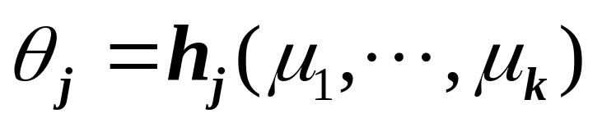


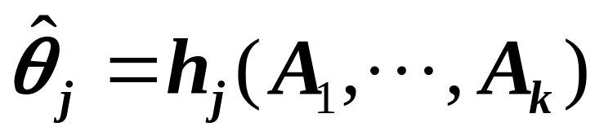
设总体的分布函数中含有k个未知参数
,那么它的前k阶矩
一般
都是这k个参数的函数,记为：
i=1,2,…,k
从这k个方程中解出
j=1,2,…,k
那么用诸 的估计量 A_{i}分别代替上式中的诸 , 即可得诸 的矩估计量 ：
j=1,2,…,k

Slide 14
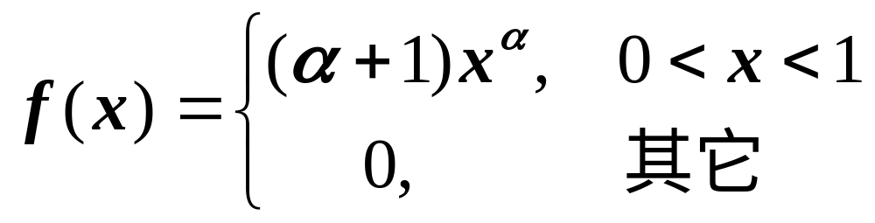
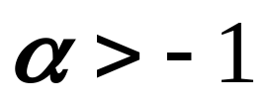

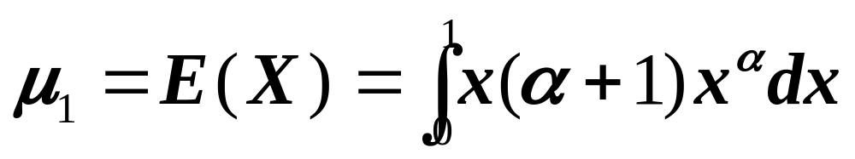
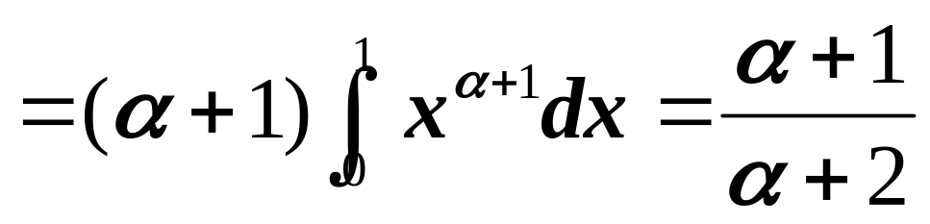
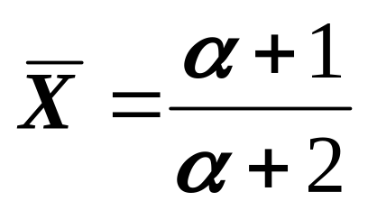
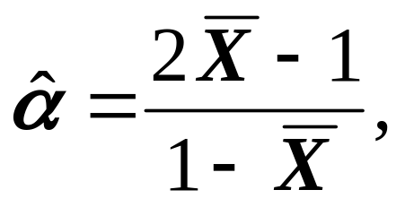
例2 设总体X的概率密度为
其中
是未知参数,
X₁,X₂,…,X_{n}是取自X的样本,求参数 的矩估计.
解:
数学期望
是一阶
原点矩
由矩法,
总体矩
样本矩
从中解得
即为
的矩估计.

Slide 15
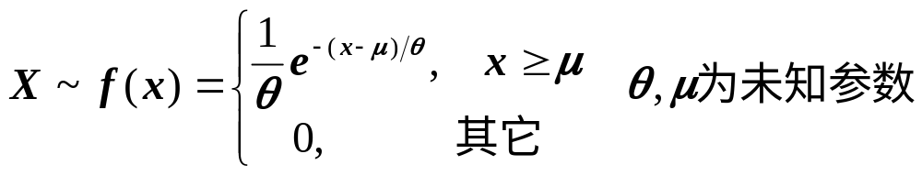
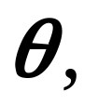


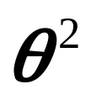
例3 设X₁,X₂,…X_{n}是取自总体X的一个样本
其中 >0,求 的矩估计.
解:由密度函数知
具有均值为 的指数分布
故 E(X- )=
E(X)=
即
D(X- )=
D(X)=

Slide 16
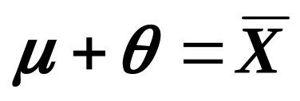
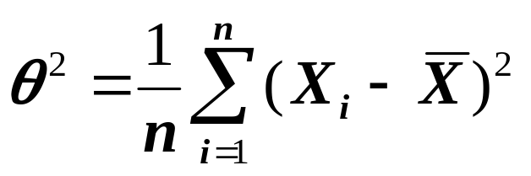
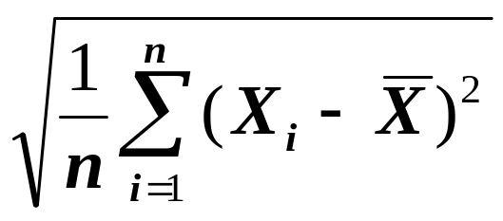
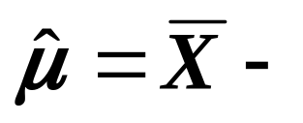
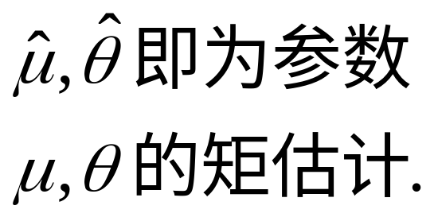
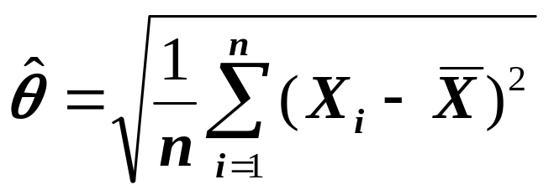
E(X)=
即
用样本矩估计
总体矩
D(X)=
令
解得

Slide 17
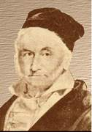
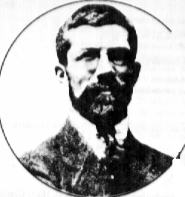
2. 极大似然法
在总体类型已知条件下使用的一种参数估计方法 .
它首先是由德国数学家
高斯在1821年提出的 ,
然而，这个方法常归功于
英国统计学家费歇 .
Gauss
费歇在1922年重新发现了
这一方法，并首先研究了这
种方法的一些性质 .
Fisher

Slide 18



先看一个简单例子：
某位同学与一位猎人一起外出打猎 .
一只野兔从前方窜过 .
只听一声枪响，野兔应声倒下 .
如果要你推测，
是谁打中的呢？

Slide 19
你就会想，只发一枪便打中,猎人命中的概率一般大于这位同学命中的概率. 看来这一枪是猎人射中的 .
这个例子所作的推断已经体现了极大似然法的基本思想 .

Slide 20
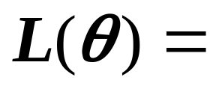
极大似然估计原理：
设X₁,X₂,…X_{n}是取自总体X的一个样本，样本的联合密度(连续型）或联合概率函数(离散型)为 f (X₁,X₂,…X_{n}; ) .
当给定样本X₁,X₂,…X_{n}时，定义似然函数为：
f (X₁,X₂,…X_{n}; )

Slide 21
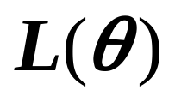

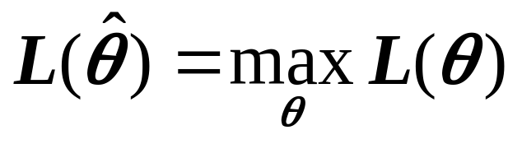
似然函数：
f (X₁,X₂,…X_{n}; )
看作参数 的函数，它可作为 将以多
大可能产生样本值X₁,X₂,…X_{n}的一种度量 .
极大似然估计法就是用使 达到最
大值的 去估计 .
称 为 的极大似然估计（MLE）.

Slide 22
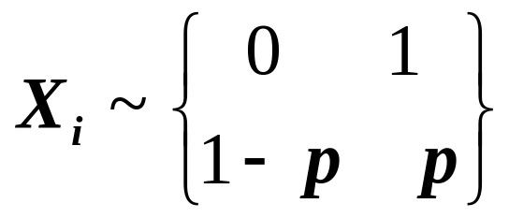
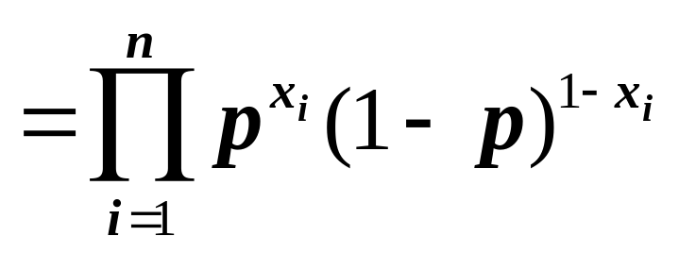
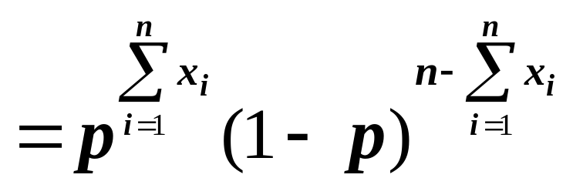
例5 设X₁,X₂,…X_{n}是取自总体 X~B(1, p) 的一个样本，求参数p的极大似然估计.
解：似然函数为:
L(p)= f (X₁,X₂,…X_{n}; p )

Slide 23
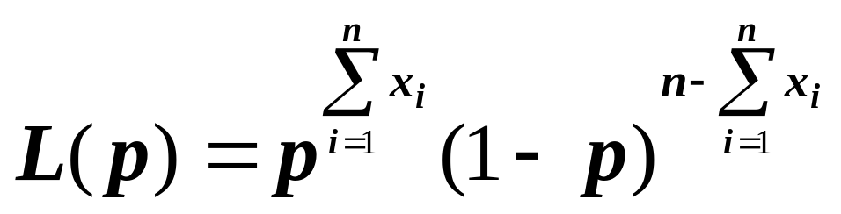
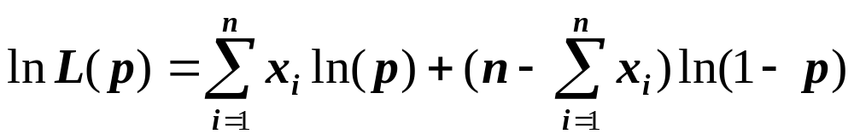
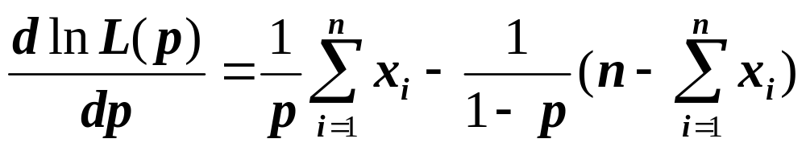
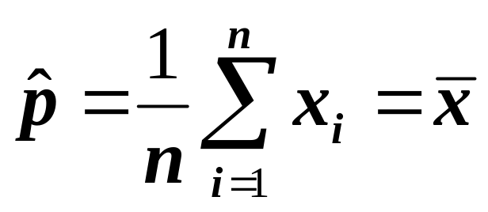
对数似然函数为：
对p求导并令其为0，
=0
得
即为 p 的MLE .

Slide 24
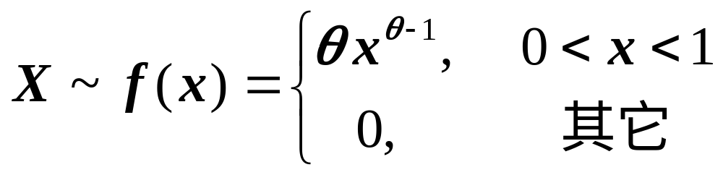
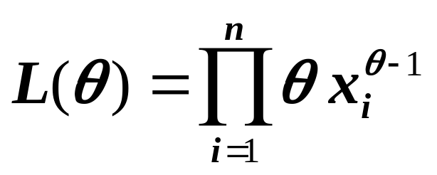
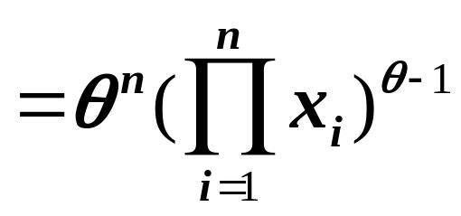
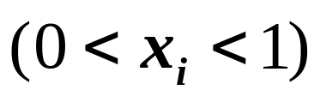

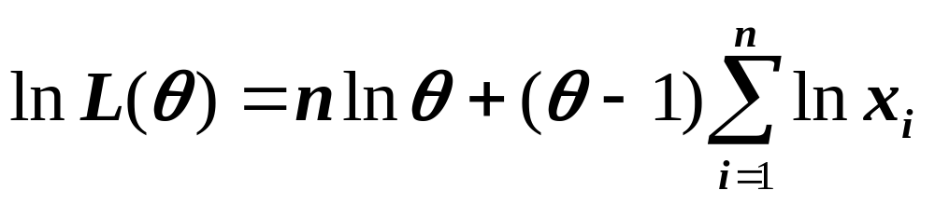
例6 设X₁,X₂,…X_{n}是取自总体X的一个样本
其中 >0,
求 的极大似然估计.
解：似然函数为
对数似然函数为

Slide 25
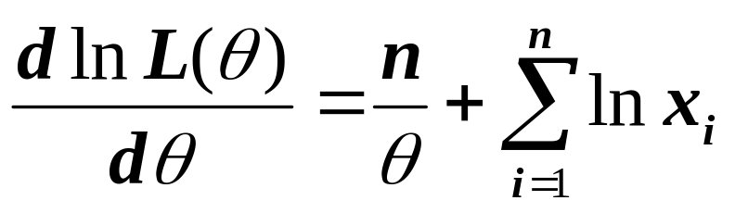
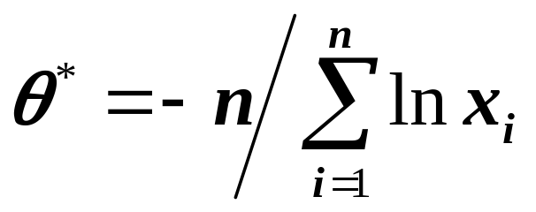
对数似然函数为
求导并令其为0
=0
从中解得
即为 的MLE .

Slide 26
求极大似然估计(MLE)的一般步骤是：
(1) 由总体分布导出样本的联合概率函数
(或联合密度);
(2) 把样本联合概率函数(或联合密度)中自变
量看成已知常数,而把参数 看作自变量,
得到似然函数L( );
(3) 求似然函数L( ) 的最大值点(常常转化
为求ln L( )的最大值点) ，即 的MLE;
(4) 在最大值点的表达式中, 用样本值代入
就得参数的极大似然估计值 .

Slide 27

两点说明：
1、求似然函数L( ) 的最大值点，可以应用微积分中的技巧。由于ln(x)是x的增函数，lnL( )与L( )在 的同一值处达到它的最大值，假定 是一实数，且lnL( )
是 的一个可微函数。通过求解所谓“似然方程”：
可以得到 的MLE .
若 是向量，上述方程必须用似然方程
组代替 .

Slide 28
两点说明：
2、用上述求导方法求参数的MLE有时行不通，这时要用极大似然原则来求 .

Slide 29


例7 设X₁,X₂,…X_{n}是取自总体X的一个样本
其中 >0,求 的极大似然估计.
解：似然函数为
i=1,2,…,n

Slide 30


解：似然函数为
i=1,2,…,n
对数似然函数为

Slide 31







对数似然函数为
用求导方法无法最终确定
用极大似然原则来求 .
对 分别求偏导并令其为0,
=0 (1)
=0 (2)
由(1)得

Slide 32








由于
对
且是 的增函数
取其它值时，
故使 达到最大的 即 的MLE，
是
即 为 的MLE .
于是

Slide 33
第三节
估计量的评选标准

Slide 34
对于同一参数使用不同估计方法
得到的估计量可能是不同的 ，
比如： 估计
可以用样本均值;
也可以用样本中位数;
还可以用别的统计量 .

Slide 35

如果我们用样本均值和样本方差估计时:
样本均值是否是 的一个好的估计量？
样本方差是否是 的一个好的估计量？
这就需要讨论以下几个问题:
(1) 我们希望一个“好的”估计量具有什么
特性？
(2) 怎样决定一个估计量是否比另一个估计
量“好”？
(3) 如何求得合理的估计量？

Slide 36
二、估计量的优良性准则
评价一个估计量的好坏，不能仅仅依据一次试验的结果，而必须由多次试验结果来衡量 .
常用的几条标准是：
1．无偏性
happy
2．有效性
3．相合性

Slide 37


1．无偏性
估计量是随机变量，对于不同的样本值会得到不同的估计值 . 我们希望估计值在未知参数真值附近摆动，而它的期望值等于未知参数的真值. 这就导致无偏性这个标准 .
设
是未知参数 的估计量，若
则称 为 的无偏估计 .
无偏性的实际意义是指没有系统性的偏差 .

Slide 38


Slide 39


Slide 40






2．有效性
一个参数往往有不止一个无偏估计, 若
和
都是参数 的无偏估计量，
我们可以
比较
和
的大小来决定二者
谁更优 .
由于
所以无偏估计以方差小者为好, 这就引进了有效性这一概念 .

Slide 41




有效性定义
设
和
都是参数 的无偏估计量，若有
D( )< D( )
则称 较 有效 .

Slide 42




Slide 43




Slide 44

三、一致性
无论是无偏性还是有效性都是在样本的容量n在固定的前提下提出的，当样本增大时，一个估计量的值是否稳定于待估参数的真值，我们称之为估计量的一致性

Slide 45

第四节
区间估计

Slide 46
引言
前面我们讨论的参数点估计是用样本算得的一个值去估计未知参数，即用一个确定的值去估计未知的参数. 看来似乎精确；但是，点估计值仅仅是未知参数的一个近似值，它没有反映出这个近似值的误差范围，使用起来把握不大. 为了使估计的结论更可信，需要引入区间估计，区间估计正好弥补了点估计的这个缺陷.

Slide 47
譬如，在估计湖中鱼数的问题中，若我们根据一个实际样本，得到鱼数N的极大似然估计为1000条.
实际上，N的真值可能大于1000条，
也可能小于1000条.
若我们能给出一个区间，在此区间内我们合理地相信 N 的真值位于其中. 这样对鱼数的估计就有把握多了.

Slide 48


也就是说，我们希望确定一个区间，使我们能以比较高的可靠程度相信它包含真参数值.
湖中鱼数的真值
[ ]
这里所说的“可靠程度”是用概率来度量的，称为置信概率，置信度或置信水平.
习惯上把置信水平记作
，这里 是一个
很小的正数.

Slide 49







一、 置信区间定义：
设 是 一个待估参数，给定
若由样本X₁,X₂,…X_{n}确定的两个统计量
满足
则称区间 是 的置信水平（置信度、
置信概率）为 的置信区间.
分别称为置信下限和置信上限.

Slide 50


可见，
对参数 作区间估计，就是要设法找出两个只依赖于样本的界限(构造统计量)
(X₁,…X_{n})
(X₁,…X_{n})
一旦有了样本，就把 估计在区间
内.

Slide 51


在求置信区间时，要查表求分位数.
概率分布的上侧分位数如下：
设0< <1, 对随机变量X，称满足
的点 为X的概率分布的上 分位数.

Slide 52






标准正态分布的
上 分位数
例如:

Slide 53





自由度为n的
分布的上 分位数
例如:

Slide 54


自由度为n₁,n₂的
F分布的上 分位数
二、置信区间的求法

Slide 55





（一）关于正态总体均值 μ的置信区间
例1 设X₁,…X_{n}是取自 的样本，
求参数 的置信度为 的置信区间.
解：
明确问题,是求什么参数的置信区间?
置信水平是多少？
选 的点估计为
~N(0, 1)
寻找未知参数的
一个良好估计.
有了分布，就可以求出
U取值于任意区间的概率.
寻找一个待估参数和
估计量的函数 ，要求
其分布为已知.

Slide 56



对于给定的置信水平(大概率), 根据U的分布，
确定一个区间, 使得U取值于该区间的概率为
置信水平.
对给定的置信水平
为什么
这样取？
查正态分布表得
使

Slide 57


对给定的置信水平
查正态分布表得
使
从中解得

Slide 58



于是所求 的 置信区间为
也可简记为

Slide 59




例1-1、设在正常条件下，某机床的小孔
半径X（单位：厘米）服从正态分布，
长期积累的资料表明σ=0.048，如今从
加工的小孔中测得10个孔径的平均值
为1.416,试求μ的置信区间(置信度为0.95)
解：

Slide 60
从例1解题的过程，我们归纳出
求置信区间的一般步骤如下:
1. 明确问题, 是求什么参数的置信区间?
置信水平 是多少?
2. 寻找参数 的一个良好的点估计T (X₁,X₂,…X_{n})
3. 寻找一个待估参数 和估计量T的函数 S(T, ),且其分布为已知.
称S(T, )为枢轴量.

Slide 61
4. 对于给定的置信水平 ，根据S(T, )的分布，确定常数a, b，使得
P(a ≤S(T, )≤b)=
5. 对“a≤S(T, )≤b”作等价变形,得到如下
形式:
则 就是 的100( )％的置信区间.

Slide 62




例2 设X₁,…X_{n}是取自 的样本，
求参数 的置信度为 的置信区间.
解：这是单总体均值的估计
已知
为求均值 的区间估计.
因方差未知，取
对给定的置信度 ,确定分位数

Slide 63




使
即
从中解得
即为
均值 的置信水平为 的区间估计.

Slide 64



12.1 11.9 12.4 12.3 11.9 12.1 12.4 12.1
解：

Slide 65




Slide 66



例2-2 某单位要估计平均每天职工的总医疗费，观察了30天,其总金额的平均值是170元，标准差为30元，试决定职工每天总医疗费用平均值的区间估计（置信水平为0.95）.
解：
设每天职工的总医疗费为X，
E(X)= ,D(X)=
大样本，由中心极限定理，
近似服从正态分布
未知，用样本标准差S近似代替.

Slide 67




取枢轴量
近似N(0,1)分布
对给定的置信水平 , 确定分位数
使
得均值 的置信水平为 的区间估计为

Slide 68

将 =170,S=30, =1.96,n=30代入得,
的置信水平为0.95的置信区间是
[ 159.27, 180.74]
得均值 的置信水平为 的区间估计为

Slide 69



2
（二）关于正态总体方差 σ的置信区间
解：
取枢轴量

Slide 70






对给定的置信度 ,确定分位数
使
从中解得
于是 即为所求.

Slide 71






即使在概率密度不对称的情形，如 分布，F分布，习惯上仍取对称的百分位点来计算未知参数的置信区间.
我们可以得到未知参数的的任何置信水平小于1的置信区间，并且置信水平越高，相应的置信区间平均长度越长.

Slide 72




12.1 11.9 12.4 12.3 11.9 12.1 12.4 12.1
解：

Slide 73



从而置信下限为：
从而置信上限为：

Slide 74



（三）两个正态总体均值差的置信区间

Slide 75




Slide 76



Slide 77


对于给定的置信度1-α

Slide 78



Slide 79


Slide 80


解：

Slide 81




Slide 82



Slide 83



解：

Slide 84



Slide 85
第五节
单侧置信区间

Slide 86

上述置信区间中置信限都是双侧的，但对于有些实际问题，人们关心的只是参数在一个方向的界限.
例如对于设备、元件的使用寿命来说，平均寿命过长没什么问题，过短就有问题了.
这时，可将置信上限取为+∞，而只着眼于置信下限，这样求得的置信区间叫单侧置信区间.

Slide 87



（一）单侧置信区间和置信限的定义：
设 是 一个待估参数，给定
若由样本X₁,X₂,…X_{n}确定的统计量
满足
则称区间 是 的置信水平为 的单侧置信区间.
称为单侧置信下限.

Slide 88


又若统计量 满足
则称区间 是 的置信水平为 的单侧置信区间.
称为单侧置信上限.

Slide 89

例1 从一批灯泡中随机抽取5只作寿命试验，测得寿命X（单位：小时）如下：
1050，1100，1120，1250，1280
设灯泡寿命服从正态分布. 求灯泡寿命均值 的置信水平为0.95的单侧置信下限.
解： 的点估计取为样本均值
由于方差 未知，取枢轴量

Slide 90




对给定的置信水平 ，确定分位数
使
即
于是得到 的置信水平为 的单侧置信区间为

Slide 91

即
的置信水平为 的单侧置信下限为
将样本值代入得
的置信水平为0.95的单侧置信下限是
1065小时

Slide 92
第六节
（0-1）分布参数区间估计

Slide 93
前面几节我们讨论区间估计问题，无论样本
容量n多大都适用，因为随机变量的分布都是
在正态总体的大前提下进行的
对于非正态总体，通常分布较难找到，
为了对未知参数进行区间估计，我们只好利用中心极限定理，需要我们讨论问题时的样本容量n应充分大

Slide 94



（一）0-1分布参数的区间估计
近似地服从N（0，1）分布，于是有：

Slide 95



也就是为了保障置信度为1-α需要：
等价于：
原不等式等价于：

Slide 96



由方程式 可求得：
就求得置信度为1-α的关于参数p
的置信区间为：

Slide 97




例6，为估计一批齿轮的一级品率p，从中抽取100个进行检验，发现有60个一级品，若α=0.05,试求p的置信区间.
解

Slide 98


置信区间 (0.50,0.69)

